Slide 1
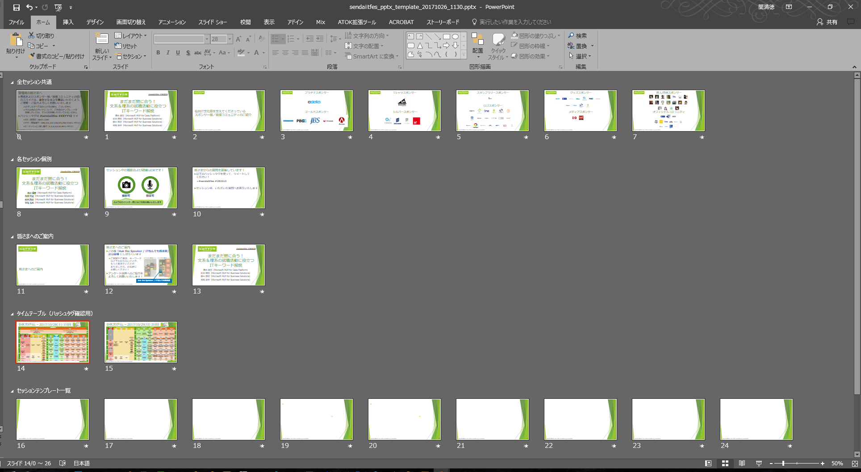
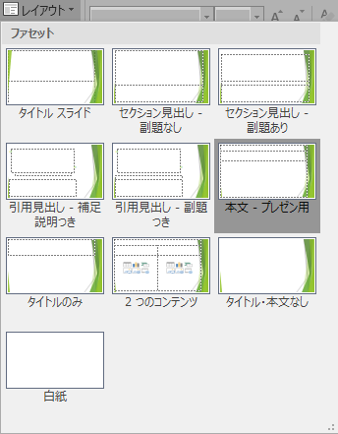
セッションテンプレート / ハッシュタグ
登壇者の皆さまには、セッションテンプレートを 配布しております

Slide 2
登壇者の皆さまへ
表紙およびスポンサー様／後援コミュニティの紹介 のスライドは、全セッションで表示いただくよう、 ご理解・ご協力よろしくお願いいたします
必ずしもすべて読み上げる必要は、ございません
それ以外のスライドについて、ご自身のテンプレートを 活用したい方は、そちらを利用いただいてかまいません
ハッシュタグは #sendaiitfes #XXYYYZ です
XX：登壇日（28または29）
YYY：部屋番号（105,111,112,128,221,201-213のいずれか）
Z：セッション通し番号（1,2,3,4,5,23,45のいずれか）

Slide 3

まだまだ間に合う！ 文系＆理系の就職活動に役立つ ITキーワード解説
#sendaiitfes #282015
清水 優吾（Microsoft MVP for Data Platform）
杉本 和也（Microsoft MVP for Business Solutions）
鈴木 雅宏（Microsoft MVP for Business Solutions）
吉島 良平（Microsoft MVP for Business Solutions）

Slide 4
仙台IT文化祭を支えてくださっている スポンサー様／後援コミュニティのご紹介

Slide 5



プラチナスポンサー ゴールドスポンサー

Slide 6


Tシャツスポンサー シルバースポンサー

Slide 7


スタンプラリースポンサー ロゴスポンサー

Slide 8


グッズスポンサー メディアスポンサー

Slide 9
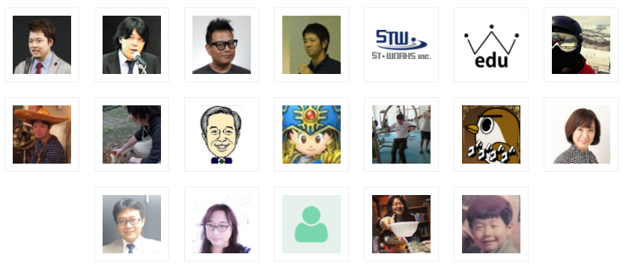

個人/団体スポンサー オフィシャルコミュニティ

Slide 10
まだまだ間に合う！ 文系＆理系の就職活動に役立つ ITキーワード解説
#sendaiitfes #282015
清水 優吾（Microsoft MVP for Data Platform）
杉本 和也（Microsoft MVP for Business Solutions）
鈴木 雅宏（Microsoft MVP for Business Solutions）
吉島 良平（Microsoft MVP for Business Solutions）

Slide 11


セッション中の撮影および録音はOKです！
撮影可 録音可
カメラのシャッター音にはご配慮お願いいたします

Slide 12
皆さまからの質問を募集しています！
以下のハッシュタグを使って、ツイートして ください！
#sendaiitfes #282015
セッション中、いただいた質問へお答えいたします

Slide 13
皆さまへのご案内

Slide 14
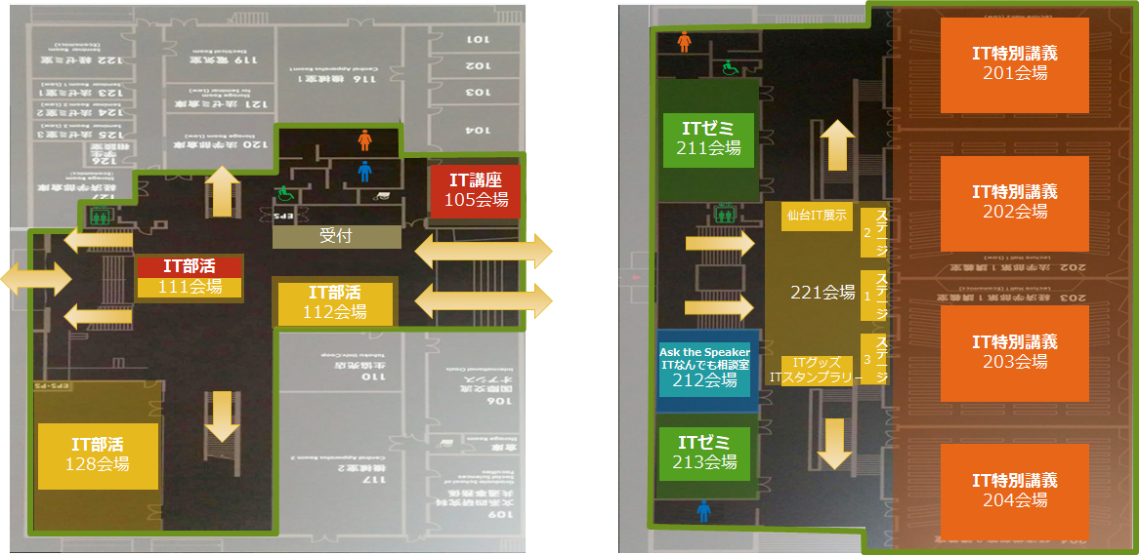
皆さまへのご案内
この後『Ask the Speaker / ITなんでも相談室』 212会場 にしばらくいます
ご質問やご相談、キーワード などでわからないことや、 もっと聞きたいことが ありましたら、お気軽に お越しください！
アンケート回答へのご協力を よろしくお願いいたします！
■文科系総合講義棟(C19)1F ■文科系総合講義棟(C19)2F
Ask the Speaker / ITなんでも相談室

Slide 15
まだまだ間に合う！ 文系＆理系の就職活動に役立つ ITキーワード解説
#sendaiitfes #282015
清水 優吾（Microsoft MVP for Data Platform）
杉本 和也（Microsoft MVP for Business Solutions）
鈴木 雅宏（Microsoft MVP for Business Solutions）
吉島 良平（Microsoft MVP for Business Solutions）

Slide 16
全体プログラム – 2017/10/28(土) 1日目
レベル | 難易度
50 | 入門レベル
100 | 概要レベル
200 | 科目を絞った内容
300 | 細かい部分に特化した内容
400 | 専門的な内容
 | 文科系総合講義棟(C19) 2F
 | 基調講演（おとな＆がくせい向け）
 | IoT学科 |  |  |  |  |  |  | IT妄想学科
 | 202会場 |  |  |  |  |  |  | 203会場 | 202会場
10:00- 10:15 | 実行委員ご挨拶 |  |  |  |  |  |  | 実行委員ご挨拶 | 実行委員ご挨拶 |  |  |  |  | 10:00- 10:15
 | 仙台IT文化祭 副実行委員長 関 満徳 氏 / 仙台IT文化祭 実行委員 吉島 良平 氏 |  |  |  |  |  |  | 仙台IT文化祭 実行委員長 砂金 善弘 氏 / 仙台IT文化祭 副実行委員長 半谷 充生 氏 | 仙台IT文化祭 副実行委員長 関 満徳 氏 仙台IT文化祭 実行委員 吉島 良平 氏
10:15- 11:45 | [28-202-1] #282021 IoT事例で創る東北のビジネスと絆 |  |  |  |  |  |  | [28-203-1] #282031 ITで塗り替えるクリエイティブの未来 | [28-202-1] IoT事例で創る東北のビジネスと絆 |  |  |  |  | 10:15- 11:45
 | 大関 興治 氏 / 小泉 耕二 氏 / 八子 知礼 氏 レベル 100 |  |  |  |  |  |  | 山岡 まどか 氏 / 太田 伸志 氏 / 工藤 薫 氏 レベル 50 | 大関 興治 氏 小泉 耕二 氏 八子 知礼 氏 レベル 100
 | 文科系総合講義棟(C19) 1F |  |  |  | 文科系総合講義棟(C19) 2F
 | ITゼミ (こども向け) | IT部活 (こども向け) | IT部活（おとな＆がくせい＆こども向け） |  |  |  | ITゼミ（おとな＆がくせい向け） |  |  | IT特別講義（おとな＆がくせい向け）
 | こどもIT講座 | こどもIT部 | こどもIT部 | こどもIT部 | 仙台IT部 |  | 仙台ITゼミ | Ask the Speaker ITなんでも相談室 | 仙台ITゼミ | アプリケーション学科 | クラウド学科 | .NET学科 | OSS/Java学科
 | 105会場（20席） | 111会場 | 112会場 | 128会場 | 221会場 |  | 211会場 | 212会場 | 213会場 | 201会場 | 202会場 | 203会場 | 204会場
11:45- | 休憩 | 休憩 | 休憩 | 休憩 | [28-221] #28221 楽天テクノロジーアンカンファレンス / オープンスペーステクノロジー 11:45-17:30 [全ステージ] しゃべりたい人現地で募集！IT関係なくてもOK！楽天社員をとっ捕まえて議論してもOK！ 11:45-12:35 [ステージ1] クリスタルボウル演奏等 田中 洋一郎 氏 13:00-13:30 [ステージ1] ジャズフェス実行委員と語る ジャズフェスの裏側 松長 義興 氏 13:40-14:20 [ステージ1] ワタシUnityチョットデキル 志村 淳 氏 15:00-15:25 [全ステージ] IT大抽選会 千代田 まどか 氏 丸山 久美子 氏 15:50-16:40 [ステージ2] ITエンジニアが気にしなすぎるけど大事なお金の話 内海 仁一 氏 11:45-17:45 [ITスタンプラリー] RALLY 11:45-17:45 [ITグッズ] SUZURI 11:45-17:45 [仙台IT展示] 株式会社パシフィック ビジネスコンサルティング / 株式会社PE-BANK | 11:45- | 休憩 | [28-212-2] #282122 Ask the Speaker / ITなんでも相談室 | 休憩 | 休憩 | 休憩 | 休憩 | 休憩 | 11:45-
13:00- 13:05 | 講座長ご挨拶 | [28-111] #28111 ソニーミュージック × ラナエクストラクティブ VOLLYの コロコロエレクトロニカ！ | [28-112] #28112 モブプログラミング 体験コーナー | [28-128] #28128 キャラストレーション 仙台2067 |  | 13:00- 13:05 | ゼミ長ご挨拶 |  | ゼミ長ご挨拶 | 学科長ご挨拶 | 学科長ご挨拶 | 学科長ご挨拶 | 学科長ご挨拶 | 13:00- 13:05
 | 眞鍋 忠喜 氏 |  |  |  |  |  | 太田 伸志 氏 |  | 池田 道哉 氏 | 目代 昌幸 氏 | 山本 誠樹 氏 | 髙尾 哲朗 氏 | 石田 真彩 氏
13:05- 15:00 | [28-105-23] #2810523 マインクラフトで プログラミング （小学3年生～中学生対象） 20席 |  |  |  |  | 13:05- 13:55 | [28-211-2] #282112 誰もしなかった 仕事やってみた概論 |  | [28-213-2] #282132 ヒット商品はこうして 作られる！のぞき見！ IT×マーケティングリサーチ | [28-201-2] #282012 Office 365 ユーザー コミュニティ厳選！ Office 365 有効活用術 | [28-202-2] #282022 今を生きるクラウド エンジニアが抑えて おくべき技術と心構え | [28-203-2] #282032 Mobile Center を使って、 モバイルアプリ開発/運用を いい感じにやろう！ | [28-204-2] #282042 Jedisを使って Redisを操作してみよう | 13:05- 13:55
 |  |  |  |  |  |  | 太田 伸志 氏 古飯塚 譲 氏 レベル 50 |  | 色摩 あゆみ 氏 レベル 50 | 目代 昌幸 氏 レベル 200 | 胡田 昌彦 氏 レベル 100 | 千代田 まどか 氏 レベル 300 | 石田 真彩 氏 レベル 100
 |  |  |  |  |  | 13:55- | 休憩 | 登壇者の皆さま | 休憩 | 休憩 | 休憩 | 休憩 | 休憩 | 13:55-
 |  |  |  |  |  | 14:10- 15:00 | [28-211-3] #282113 楽天お買いものパンダから 学ぶ “IT x 感情” の可能性 | [28-212-3] #282123 Ask the Speaker / ITなんでも相談室 | [28-213-3] #282133 80歳からでも プログラミング！ 一億総プログラマー計画！ | [28-201-3] #282013 Office 365 / GSuite による 機械学習を活用した生産性向上 | [28-202-3] #282023 Amazon Web Services クラウド活用法 | [28-203-3] #282033 ユニバーサル Windows プラットフォーム (UWP) アプリ開発 概要 | [28-204-3] #282043 Java SEの 現在、過去、そして未来 | 14:10- 15:00
 | 松本 吉生 氏 松本 あきひろ 氏 レベル 50 |  |  |  |  |  | 山岡 まどか 氏 太田 伸志 氏 レベル 50 |  | 小泉 勝志郎 氏 レベル 50 | 宮川 麻里 氏 レベル 200 | 北川 剛 氏 レベル 200 | 木澤 朋和 氏 レベル 100 | 櫻庭 祐一 氏 レベル 200
15:00- | 休憩 |  |  |  |  | 15:00- | 休憩 | 登壇者の皆さま | 休憩 | 休憩 | 休憩 | 休憩 | 休憩 | 15:00-
15:25- 17:20 | [28-105-45] #2810545 マイクロビットで プログラミング （小学3年生～中学生対象） 20席 |  |  |  |  | 15:25- 16:15 | [28-211-4] #282114 てがきかく会 -50分で企画書をつくろう- | [28-212-4] #282124 Ask the Speaker / ITなんでも相談室 | [28-213-4] #282134 ソニーミュージック × ラナエクストラクティブ VOLLYの コロコロエレクトロニカ！ | [28-201-4] #282014 学生＆社会人におくる 「僕の私のSharePoint」 | [28-202-4] #282024 Microsoft Azure クラウド活用法 | [28-203-4] #282034 インテリジェントクラウドを担う Microsoft Graph | [28-204-4] #282044 JavaOne 2017で得た 最新クラウド ＆ エンプラ Java 情報 | 15:25- 16:15
 |  | VOLLY Project Yuta Uozumi 氏 城 隆之 / no.9 氏 レベル 50 | 安藤 寿之 氏 牛尾 剛 氏 寺田 佳央 氏 ほか 登壇者の皆さま レベル100 | uwabami 氏 レベル 50 |  |  | 太田 伸志氏 レベル 50 |  | VOLLY Project Yuta Uozumi 氏 城 隆之 / no.9 氏 レベル 50 | 山﨑 淳朗 氏 レベル 200 | 澤田 賢也 氏 レベル 200 | 髙尾 哲朗 氏 レベル 200 | 寺田 佳央 氏 レベル 300
 |  | VOLLY Project Yuta Uozumi 氏 城 隆之 / no.9 氏 レベル 50 | 安藤 寿之 氏 大田 一希 氏 ほか ドキドキしたい 登壇者の皆さま♡ レベル100 | uwabami 氏 レベル 50 |  | 16:15- | 休憩 | 登壇者の皆さま | 休憩 | 休憩 | 休憩 | 休憩 | 休憩 | 16:15-
 |  |  |  |  |  | 16:30- 17:20 | [28-211-5] #282115 誰もやらなかった鉄道と駅と新しいまちづくり | [28-212-5] #282125 Ask the Speaker / ITなんでも相談室 | [28-213-5] #282135 デジタルハリウッドSTUDIO 仙台が目指す未来 | [28-201-5] #282015 まだまだ間に合う！ 文系＆理系の就職活動に 役立つITキーワード解説 | [28-202-5] #282025 Microsoft Azureクラウドで アプリ開発を行う ポイントと勘所 | [28-203-5] #282035 C#大好きMVPによる ドキドキライブコーディング （出張編） | [28-204-5] #282045 Javaコミュニティ & カンファレンス座談会 | 16:30- 17:20
 | 松本 吉生 氏 レベル 50 |  |  |  |  |  | 村上 悠 氏 太田 伸志 氏 レベル 50 |  | 友部 充貴 氏 レベル 50 | 杉本 和也 氏 清水 優吾 氏 鈴木 雅宏 氏 吉島 良平 氏 レベル 100 | 山本 誠樹 氏 レベル 200 | 石野 光仁 氏 小島 富治雄 氏 鈴木 孝明 氏 室星 亮太 氏 レベル 300 | 櫻庭 祐一 氏 寺田 佳央 氏 石田 真彩 氏 レベル 300
17:20- 17:30 | クロージング |  |  |  |  | 17:20- 17:30 | クロージング |  | クロージング | クロージング | クロージング | クロージング | クロージング | 17:20- 17:30
 | 眞鍋 忠喜 氏 |  |  |  |  |  | 太田 伸志 氏 | 登壇者の皆さま | 池田 道哉 氏 | 目代 昌幸 氏 | 山本 誠樹 氏 | 髙尾 哲朗 氏 | 石田 真彩 氏

Slide 17
全体プログラム – 2017/10/29(日) 2日目
レベル | 難易度
50 | 入門レベル
100 | 概要レベル
200 | 科目を絞った内容
300 | 細かい部分に特化した内容
400 | 専門的な内容
 | 文科系総合講義棟(C19) 1F |  |  |  | 文科系総合講義棟(C19) 2F
 | ITゼミ(こども向け) | IT部活（おとな＆がくせい＆こども向け） |  |  |  |  | ITゼミ（おとな＆がくせい向け） |  |  | IT特別講義（おとな＆がくせい向け）
 | こどもIT講座 | 仙台IT部 | 仙台IT部 | 仙台IT部 | 仙台IT部 |  | 仙台ITゼミ | 仙台ITゼミ | 仙台ITゼミ | IT教育学科 | ITプレゼン学科 | IT開発学科 | IT提案メソッド学科
 | 105会場（10席） | 111会場（9席） | 112会場 | 128会場 | 221会場 |  | 211会場 | 212会場 | 213会場 | 201会場 | 202会場 | 203会場 | 204会場
10:00- 13:00 | 休憩 | [29-111] #29111 AI / IoT / SQL 体験コーナー 9席 SQL Server 体験 ! ゼロからはじめるSQL / IoT体験!マイクロビットとArduinoでマイコンボード / AI体験! Cognitive ServiceとBot Framework | [29-112] #29112 モブプログラミング 体験コーナー | [29-128] #29128 キャラストレーション 仙台2067 （展示のみ） | [29-221] #29221 楽天テクノロジーアンカンファレンス / オープンスペーステクノロジー 11:45-17:30 [全ステージ] しゃべりたい人現地で募集！IT関係なくてもOK！楽天社員をとっ捕まえて議論してもOK！ 11:45-12:35 [ステージ2] 内海 仁一 氏 ITエンジニアが気にしなすぎるけど大事なお金の話 15:00-15:25 [全ステージ] IT大抽選会 照井 寛也 氏 丸山 久美子 氏 11:45-17:45 [ITスタンプラリー] RALLY 11:45-17:45 [ITグッズ] SUZURI 11:45-17:45 [仙台IT展示] 株式会社パシフィック ビジネスコンサルティング / 株式会社PE-BANK | 10:00- 10:15 | ゼミ長ご挨拶 | ゼミ長ご挨拶 | ゼミ長ご挨拶 | 学科長ご挨拶 | 学科長ご挨拶 | 学科長ご挨拶 | 学科長ご挨拶 | 10:00- 10:15
 |  |  |  |  |  |  | 太田 伸志 氏 | 鶴田 貴則 氏 | 池田 道哉 氏 | 田中 亨 氏 | 東 賢 氏 | 森 博之 氏 | 桑島 義行 氏
 |  |  |  |  |  | 10:15- 11:45 | [29-211-1] #292111 進化するドローン活用 | [29-212-1] #292121 WCAG 2.1勧告前に 理解しておきたい Webアクセシビリティの意義 | [29-213-11] #2921311 45分でわかるサイボウズ！ ～働き方とkintone デモンストレーション～ | [29-201-1] #292011 教育学部生必須 大学のインフラアプリ大解剖 | [29-202-1] #292021 未来を作るプレゼン術 | [29-203-1] #292031 プロの開発者になるための 3つのポイント ～プログラミングを 仕事にするために～ | [29-204-1] #292041 国際標準提案メソッドを活用したIT提案活動の勘所 | 10:15- 11:45
 |  |  |  |  |  |  |  |  | 古田 麻依 氏 レベル 50
 |  |  |  |  |  |  |  |  | [29-213-12] #2921312 文系出身者が支え始めたシステム部門～kintoneで実現する 業務システム開発
 |  |  |  |  |  |  | 出村 太晋 氏 レベル 50 | 木達 一仁 氏 レベル 400 | 遠藤 大輔 氏 レベル 50 | 林 智久 氏 / 那須 悟 氏 レベル 100 | 澤 円 氏 レベル 100 | 森 博之 氏 レベル 100 | 式町 久美子 氏 /川野 琢也 氏 レベル 200
 |  |  |  |  |  |  | 仙台ITゼミ | Ask the Speaker ITなんでも相談室 | 仙台ITゼミ | 俺達のOffice学科 | 生産性・モチベーション 向上学科 | HoloLens学科 | IT集団学科
 |  |  |  |  |  | 11:45- | 休憩 | [29-212-2] #292122 Ask the Speaker/ ITなんでも相談室 | 休憩 | 休憩 | 休憩 | 休憩 | 休憩 | 11:45-
13:00- 13:05 | 講座長ご挨拶 |  |  |  |  | 13:00- 13:05 | ゼミ長ご挨拶 |  | ゼミ長ご挨拶 | 学科長ご挨拶 | 学科長ご挨拶 | 学科長ご挨拶 | 学科長ご挨拶 | 13:00- 13:05
 | 鶴田 貴則 氏 |  |  |  |  |  | 太田 伸志 氏 |  | 池田 道哉 氏 | 田中 亨 氏 | 東 賢 氏 | 中村 薫 氏 | 桑島 義行 氏
13:05- 15:00 | [29-105-23] #2910523 こどもプログラミング 体験講座 ゲームで学ぼう、 プログラミング！ 10席 |  |  |  |  | 13:05- 13:55 | [29-211-2] #292112 真のゲーマーに求められるゲーム実況動画配信の画質とは？ 最高の画質とは何か 一緒に考えよう！! |  | [29-213-2] #292132 香りの表現 ～五感をデザインしよう～ | [29-201-2] #292012 Wordの便利機能を簡単に使いこなす俺の活用術！-Word用OfficeアドインとWordマクロ- | [29-202-2] #292022 品格のある英語を 話しましょう！ | [29-203-2] #292032 HoloLens/Windows MR概要 | [29-204-2] #292042 Power BI User Group | 13:05- 13:55
 |  |  |  |  |  |  | 中村 智武 氏 レベル 50 |  | 佐藤 正啓 氏 / 星川 明美 氏 レベル 50 | 新田 順也 氏 レベル 200 | Rochelle Kopp 氏 レベル 100 | 中村 薫 氏 レベル 100 | 清水 優吾 氏 / 加賀田 猛 氏 レベル 100
 |  |  |  |  |  | 13:55- | 休憩 | 登壇者の皆さま | 休憩 | 休憩 | 休憩 | 休憩 | 休憩 | 13:55-
 |  |  |  |  |  | 14:10- 15:00 | [29-211-3] #292113 IoT・ネットワーク化社会と エリクソン | [29-212-3] #292123 Ask the Speaker/ ITなんでも相談室 | [29-213-3] #292133 くノ一直伝「IT忍術道場 ~女性エンジニアの働き方~」 | [29-201-3] #292013 迷惑をかけない 俺のExcel活用法 | [29-202-3] #292023 世界で通用する人材になるために私たちがやってきたこと | [29-203-3] #292033 HoloLens/Windows MR 開発入門 | [29-204-3] #292043 Japan Azure User Group (JAZUG) | 14:10- 15:00
 | Java女子部 (横田 紋奈 氏 / 植木 光代 氏 / 江畑 彩 氏/ 渡辺 央好 氏 / 石田 真彩 氏) レベル 50 |  |  |  |  |  | 重松 卓郎 氏 レベル 50 |  | 軽部 真子 氏 / 茅原ゆきの 氏 / 山田 絢香 氏 / 宮川 麻里 氏 / 國吉 麻美 氏 / 宇留野 彩子 氏 レベル 50 | 田中 亨 氏 レベル 200 | Takuo Robert Nishi 氏 レベル 100 | 初音 玲 氏 レベル 100 | 佐藤 直生 氏 山本 誠樹 氏 レベル 100
15:00- | 休憩 |  |  |  |  | 15:00- | 休憩 | 登壇者の皆さま | 休憩 | 休憩 | 休憩 | 休憩 | 休憩 | 15:00-
15:25- 17:20 | [29-105-45] #2910545 ミュージック・ プログラミング （小学5年生～中学生対象） 10席 |  |  |  |  | 15:25- 16:15 | [29-211-4] #292114 ITのリアルと展望 ～ITが起こす変化とこれからの仕事について考える～ | [29-212-4] #292124 Ask the Speaker/ ITなんでも相談室 | [29-213-4] #292134 みんなでより良いWebサイトを 考えましょう。 ～いろんな方が活躍するWeb業界のお仕事もご紹介～ | [29-201-4] #292014 俺の Power BI - 母さん、俺、オレ。毎日レポート作るの大変でさぁ。ちょっと助けてくんない？- | [29-202-4] #292024 これからの働き方 自分らしく働き、 イノベーションを産むには | [29-203-4] #292034 Academy 250から見るHoloLensとWindows MR デバイスの連携 | [29-204-4] #292044 Office 365 / SharePoint User Group | 15:25- 16:15
 |  | 松本 吉生 氏 松本 あきひろ 氏 横浜 篤 氏 森山 京平 氏 中村 憲一郎 氏 レベル 100 | 安藤 寿之 氏 牛尾 剛 氏 寺田 佳央 氏 ほか 登壇者の皆さま レベル100 | uwabami 氏 レベル 50 |  |  | 吉田 和弘 氏 レベル 50 |  | 鈴木 正行 氏 レベル 50 | 加賀田 猛 氏 レベル 200 | 久保 彩 氏 レベル 100 | 上山 晃弘 氏 レベル 200 | 目代 昌幸 氏 / 山﨑 淳朗 氏 / 國吉 麻美 氏 / 宇留野 彩子 氏 レベル 100
 |  |  |  |  |  | 16:15- | 休憩 | 登壇者の皆さま | 休憩 | 休憩 | 休憩 | 休憩 | 休憩 | 16:15-
 |  | 松本 吉生 氏 松本 あきひろ 氏 横浜 篤 氏 森山 京平 氏 中村 憲一郎 氏 レベル 100 | 安藤 寿之 氏 大田 一希 氏 ほか ドキドキしたい 登壇者の皆さま♡ レベル100 | uwabami 氏 レベル 50 |  | 16:30- 17:20 | [29-211-5] #292115 これもあり？ IT の働き方とシェア空間 「enSpace」 | [29-212-5] #292125 Ask the Speaker/ ITなんでも相談室 | [29-213-5] #292135 文化祭で感じた 学生の僕たちの本音 | [29-201-5] #292015 コピペで俺が使える！俺が動かした俺のPowerPoint 素材集2000 俺の使い倒し講座 | [29-202-5] #292025 日本企業の生産性を根本から 改善する８つの習慣とその事例 | [29-203-5] #292035 HoloLensとさまざまな デバイス連携ドドンドーン | [29-204-5] #292045 .NET User Group | 16:30- 17:20
 | 眞壁 豊 氏 レベル 50 |  |  |  |  |  | 信藤 輝之 氏 レベル 50 |  | 照井 寛也 氏 / その他学生 東北大学経済学部在学中 及び 仙台IT文化祭 実行委員たち レベル 50 | 河合 浩之 氏 レベル 200 | 牛尾 剛 氏 Rochelle Kopp 氏 レベル 100 | 前本 知志 氏 レベル 300 | 髙尾 哲朗 氏 木澤 朋和 氏 レベル 100
17:20- 17:30 | クロージング |  |  |  |  | 17:20- 17:30 | クロージング |  | クロージング | クロージング | クロージング | クロージング | クロージング | 17:20- 17:30
 | 鶴田 貴則 氏 |  |  |  |  |  | 太田 伸志 氏 | 登壇者の皆さま | 池田 道哉 氏 | 田中 亨 氏 | 東 賢 氏 | 中村 薫 氏 | 桑島 義行 氏

